Slide 1
Unity 教學
NGUI及unity技巧

Slide 2
NGUI簡介

Slide 3
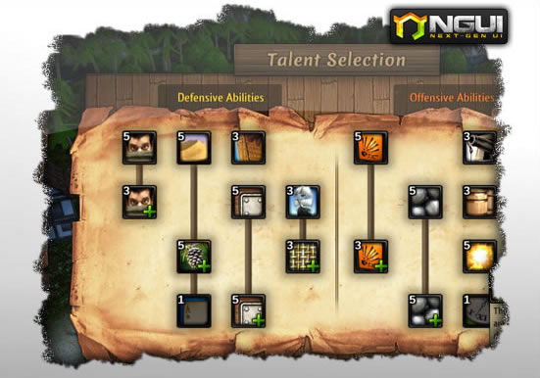
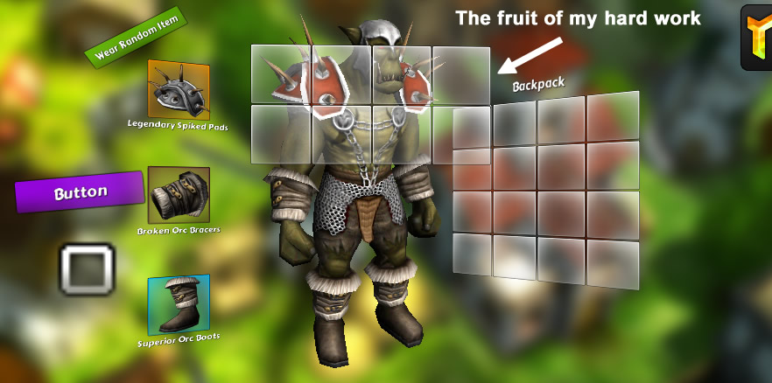
NGUI簡介
NGUI 是一套 Unity 的外掛程式，可以協助您製作遊戲的 GUI 圖形使用者介面。以往使用 Unity 製作遊戲的 UI 必須透過撰寫腳本，經常會讓人覺得不夠人性化並有一定的門檻，因此許多協力廠商為 Unity 遊戲引擎開發了 GUI 外掛程式，其中 NGUI 是目前最受歡迎的一套，不少遊戲開發公司選擇 NGUI 並給予極高的評價。
Notes:
為什麼要用NGUI:
不夠美，內建UI不方便
NGUI:效能高 快速 可即使修改編輯

Slide 4
安裝NGUI

Slide 5
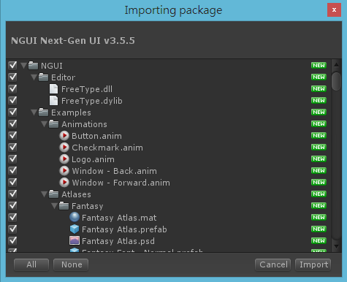
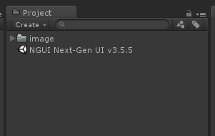
Importing package
雙擊NGUI的package
選擇要加入的檔案(建議全加)
點擊Import

Slide 6
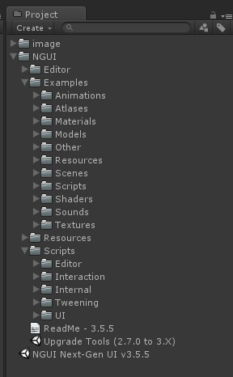
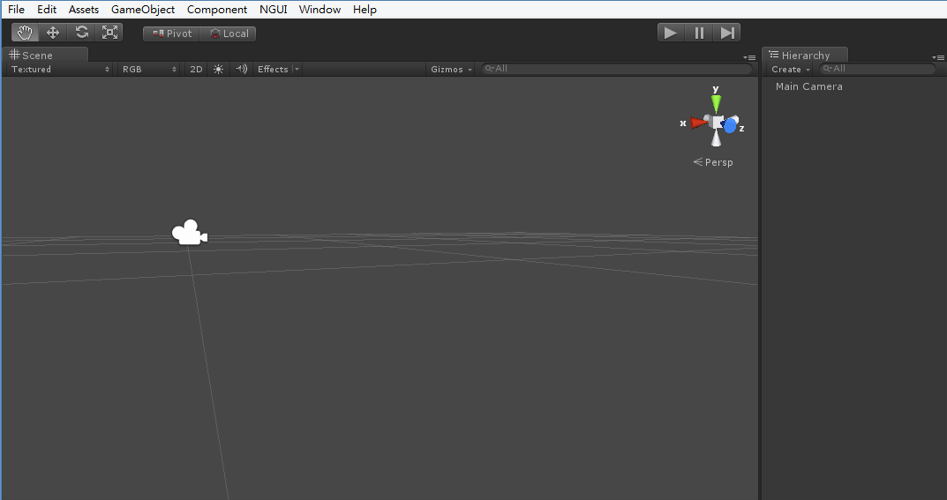
importing Finish
Notes:
等到Import完畢後重新開啟unity，就會看見project內多了一個NGUI的資料夾，裡面有範例及核心Script，上方的工具列多了NGUI的選項，主要是用於快速建立NGUI的Object和一些工具

Slide 7
Create 2D UI

Slide 8
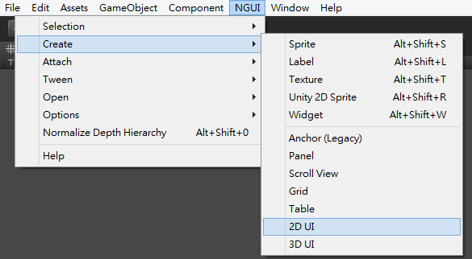
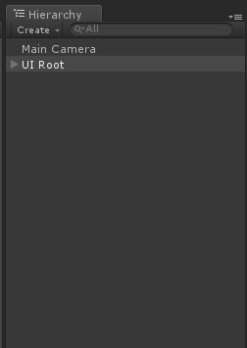
Create 2D UI
從NGUI->Create->2D UI創建一個GUI的框架
Notes:
NGUI他有支援3D及2D兩種類型的UI，這邊我們介紹最基本的2D UI，首先從NGUI的

Slide 9
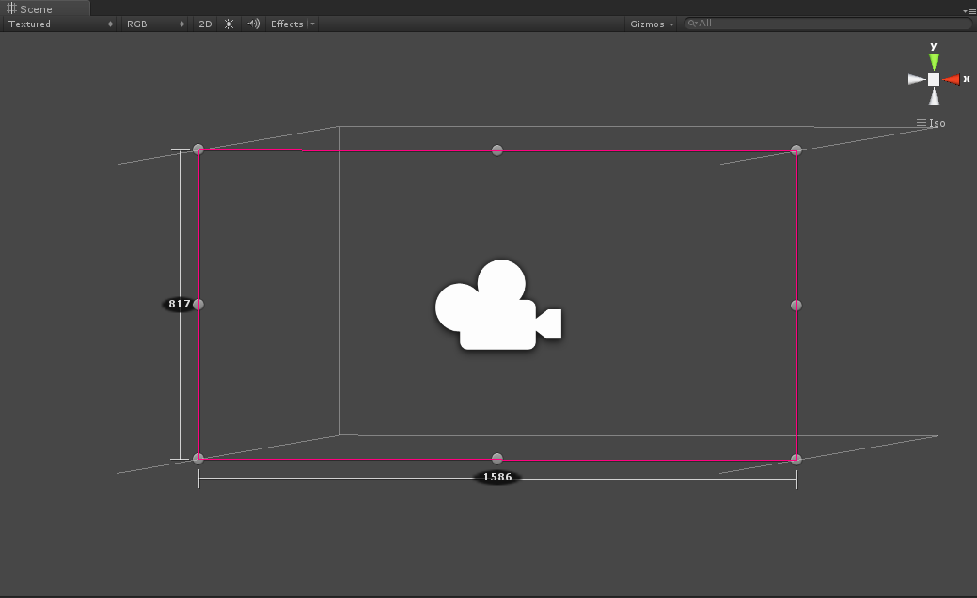
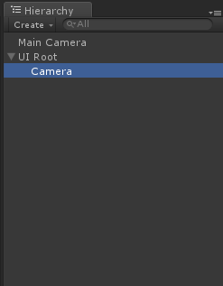
2D UI
在我們創建出的UI Root中會內建一個Camera，此為GUI投影的視窗

Slide 10
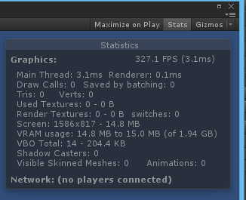
Screen Resolution
UI投影的大小會根據視窗的大小來決定，例如目前的解析度為1586X817，UI的大小也是如此

Slide 11
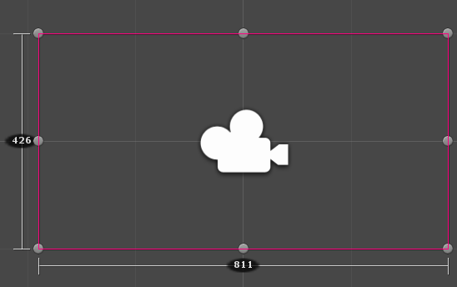
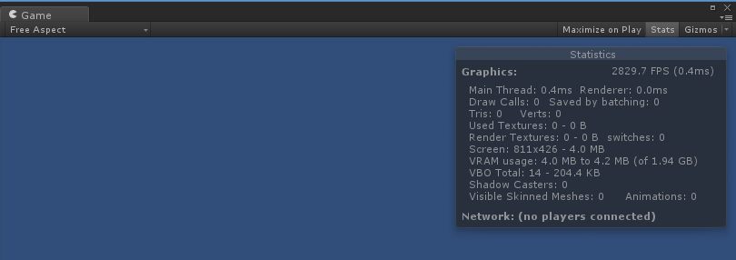
Screen size adjust
UI 的解析度會隨者Game視窗解析度調整，在Scene中可以看到目前的解析度
Notes:
不同的SCENE解析度會和視窗對應

Slide 12
NGUI structure

Slide 13
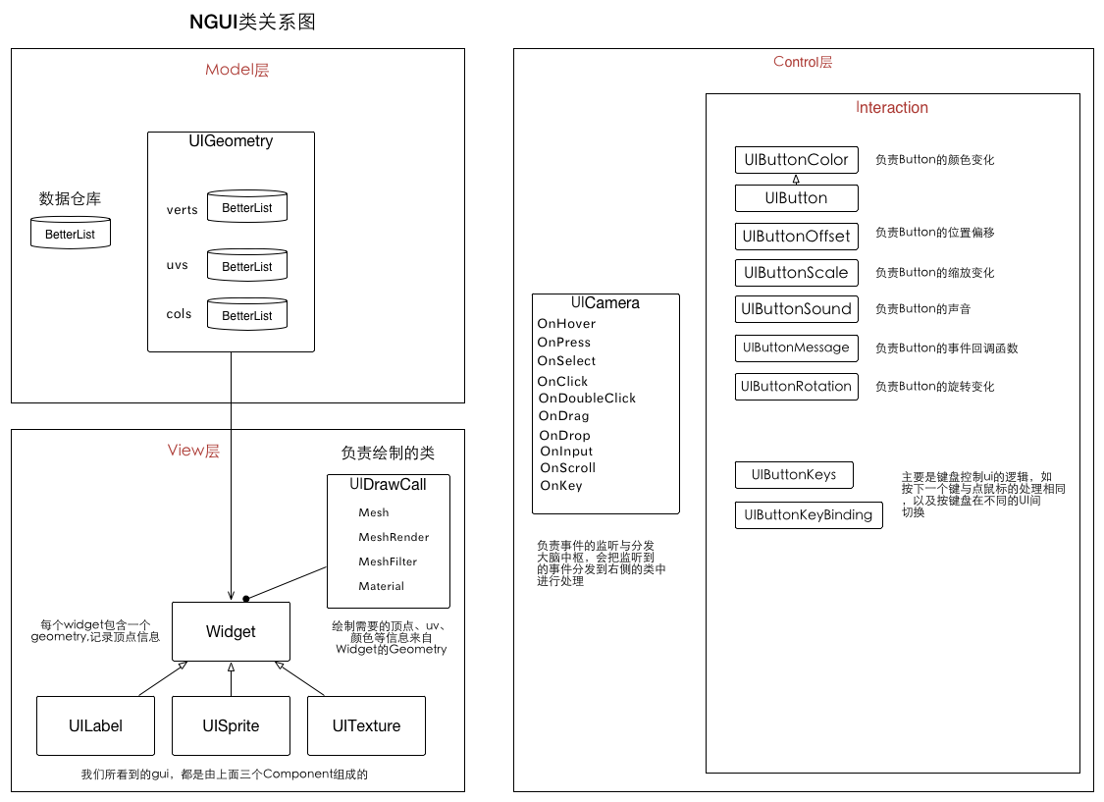
NGUI structure
NGUI遵循著MVC的架構-分成Model、View、Control三類Component
Notes:
MVC架構

Slide 14
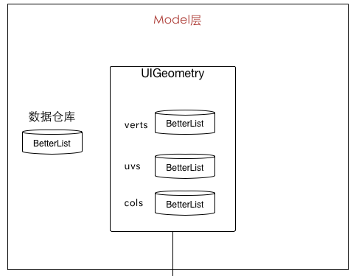
NGUI structure
Model
Notes:
UIGeometry 繪圖

Slide 15
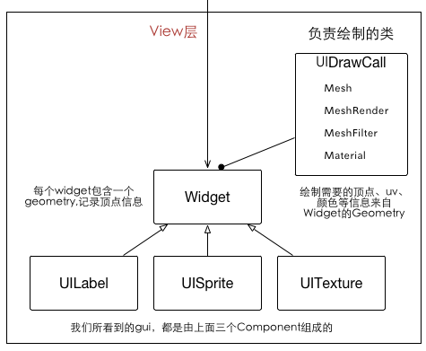
NGUI structure
View
Notes:
View使用Geomtry庫 UI系列繼承widget

Slide 16
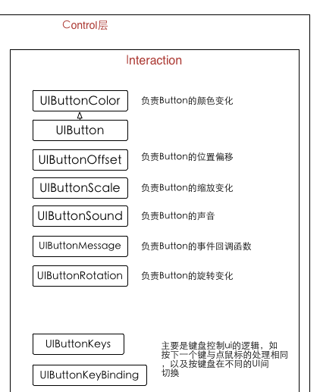
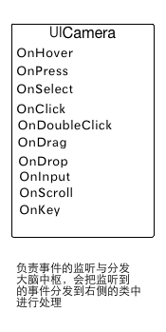
NGUI structure
Control
Notes:
控制Vierw UIcamera新增了監聽事件

Slide 17
UI Component

Slide 18
UIWidget

Slide 19
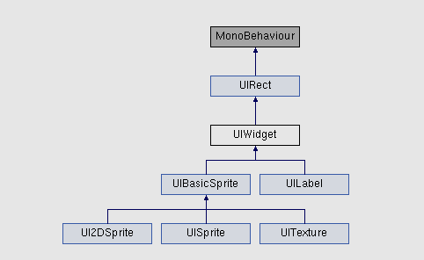
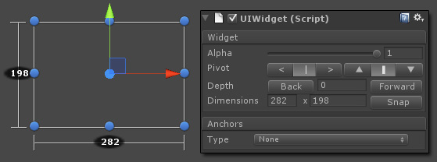
UIWidget
UIWidget 是NGUI的基礎組件。簡單來說，就是一個你可以放在屏幕任意位置的矩形框。
widget會有一定的面積（如下圖的白色框範圍），但是在運行的時候 （Game View）是完全不可見的，所以非常適合當做其他組件的容器（讓所有的sprite或者label等以它進行各種對齊）。
Notes:
所有的View物件基礎

Slide 20
UIWidget介紹
UIWidget 也被用來當做所有NGUI元素的基類——所有你創建的sprites和labels。UILabel，UISprite，UITexture和UI2DSprite（Unity3D 4.3版本）都繼承自UIWidget。
把鼠標放到矩形框裡面來移動它的位置。
拖動藍色圓點進行縮放。
鼠標放在藍色原點外面一些，就可以旋轉widget。按住shift可以微調（windows上是ctrl）。
加入collider就可以讓這個區域接受事件。
可以在這個widget上定位其他widgets，具體查看Anchor。

Slide 21
UISprite

Slide 22
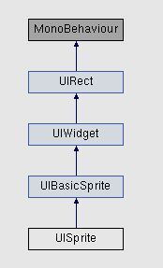
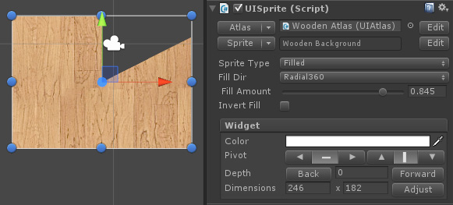
基本元件-UISprite
UISprite是NGUI不可或缺的一部分
他是一個由藉由texture atlas來顯示圖片

Slide 23
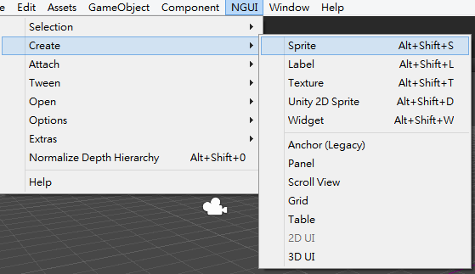
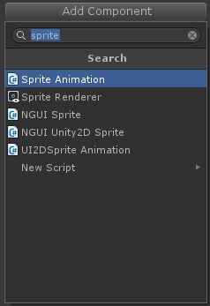
UISprite使用介紹
產生UISprite可以在Add component上或NGUI工具列產生

Slide 24
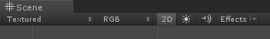
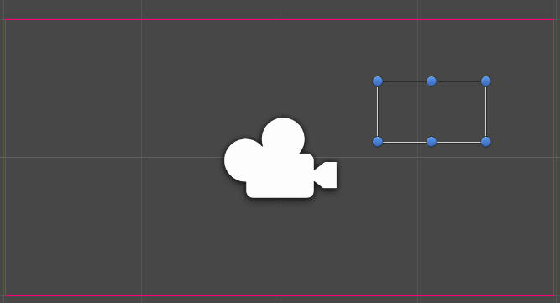
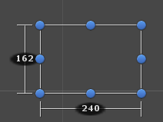
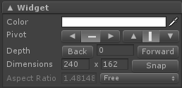
UISprite使用介紹(cont.)
在Scene中可以點2D來固定X.Y視角，方便調整UI
拖拉UISprite的四個角可以直接調整大小
此處大小會在Widget同步顯示
按下Snap會自動調整成圖片的解析度

Slide 25
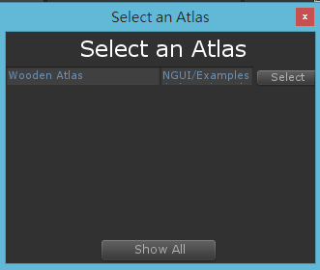
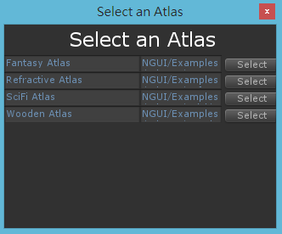
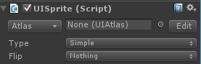
UISprite 選擇圖片
點擊Atlas，跳出Atlas選擇視窗，點選Show All
Unity會自動幫你找出專案內所有的Atlas，我們Select第一個

Slide 26
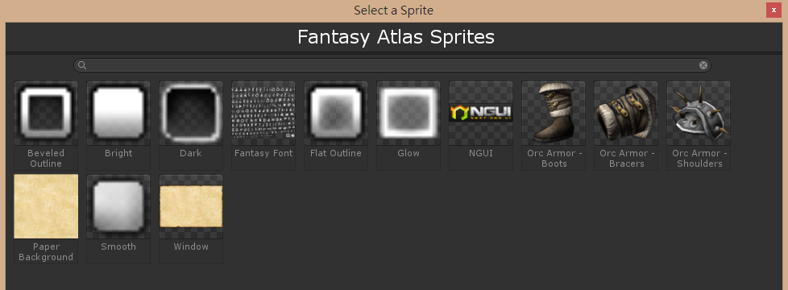
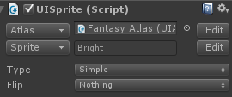
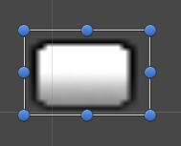
UISprite 選擇圖片(Cont.)
點擊Sprite，在圖片列表中選擇圖片
圖片改變

Slide 27
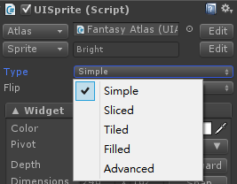
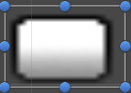
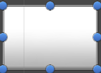
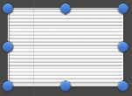
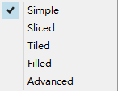
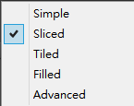
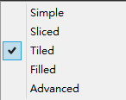
UISprite 圖片效果
UISprite的Type可以讓圖片有不同的填滿效果
Flip可以改變對齊方向
可以自行嘗試出最滿意的效果

Slide 28
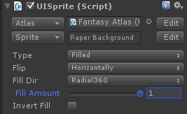
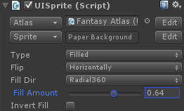
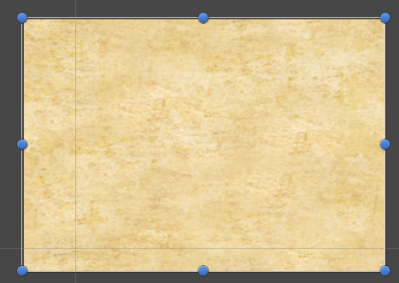
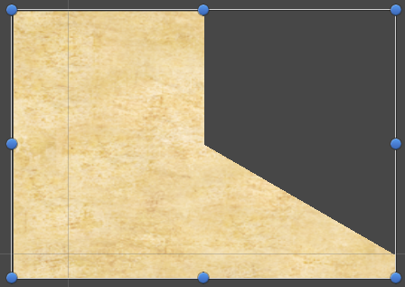
UISprite 圖片效果
如過你要做一個冷卻時間，或是進度條，你可以把Sprite Type改成Filled 。

Slide 29
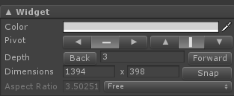
UISprite-Widget控制項
UISprite是繼承Widget，共通Widget基本的屬性
Color為Sprite的顏色
Pivot為物件的中心點，在此可修改他的位置
Depth為物件深度，物件重疊時深度越大越前面
Aspect Ratio可讓物件的大小保持在一定的比例

Slide 30
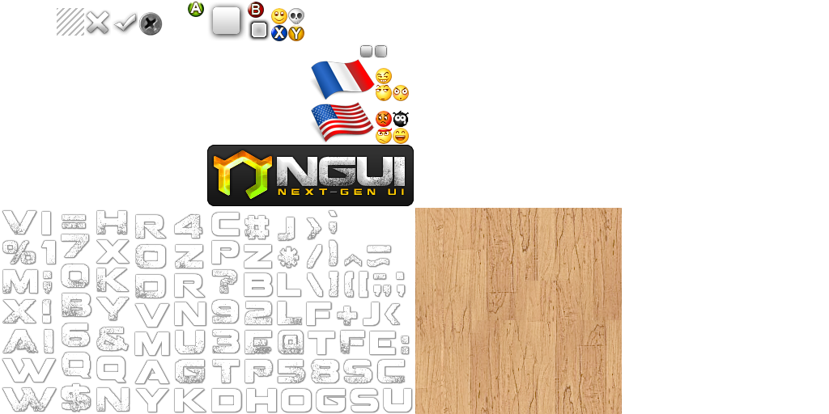
Atlas 資源編輯器
接下來我們要加入我們想要的圖片
Atlas為一組圖片的集合，可以將多張圖合併為一張圖，節省空間和提升效率
在Atlas資源編輯器中，我們可以新增一組Atlas或修改其中單一的圖片
Atlas圖片範例

Slide 31
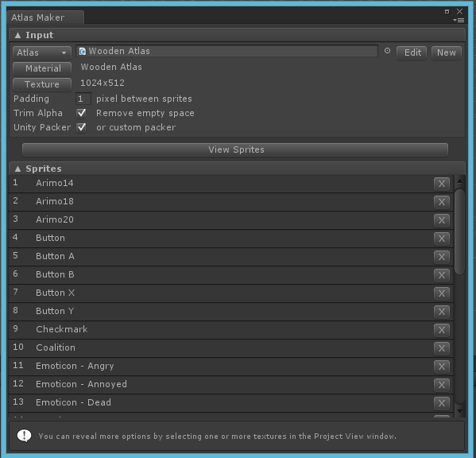
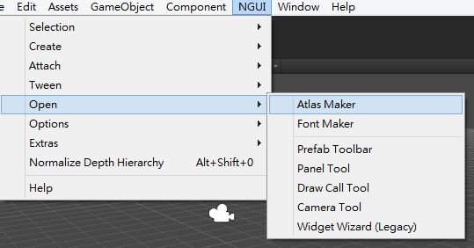
使用Atlas 資源編輯器
首先需要新增Atlas資源

Slide 32
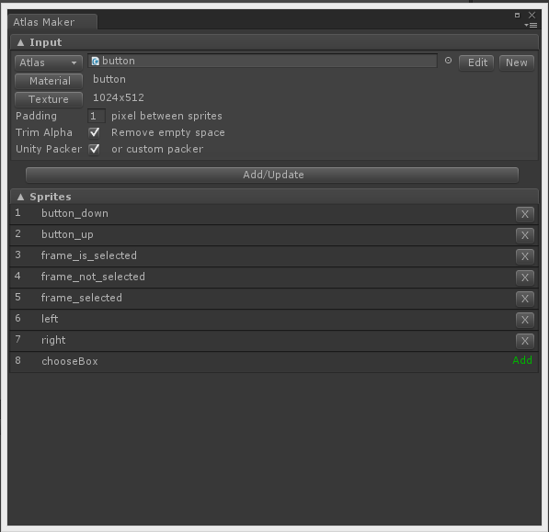

使用Atlas 資源編輯器(cont.)
點擊New，新增一個Atlas
點擊左邊的Atlas可以選擇之前的Atlas
下方的Sprites為之前新增的圖片

Slide 33


使用Atlas 資源編輯器(cont.)
按下New之後在Project欄位中選擇要新增的圖片
案Shift可選擇多個圖片
點選Create

Slide 34


使用Atlas 資源編輯器(cont.)
之後選擇儲存Atlas的位置
如果是修改之前的Atlas可點旁邊的X來刪除圖片
同樣選擇好圖片後按下Update即可更新

Slide 35


UISPRITE API
http://www.tasharen.com/ngui/docs/class_u_i_sprite.html

Slide 36
UISPRITE API Example
從目前的GameObject找出UISprite Component
一些例子:
動態修改Sprite:
UISprite yourSprite = gObj.GetComponent<UISprite>();
yourSprite.spriteName = "Your New Sprite";
Resize:
yourSprite.MakePixelPerfect();
換成另一個sprite
讓圖片自動調整成原始大小

Slide 37
UITexture

Slide 38


基本元件-UITexture
如果你不想用Altas，那麼可以直接使用UITexture來顯示Texture
但要注意此Script會產生額外的draw call ，所以最好是用在背景或暫時性的物件
Notes:
直接顯示Texture
使用時機

Slide 39


UITexture使用介紹
產生UITexture

Slide 40

UITexture使用介紹
你可以指定一個Texture ，當你這樣做時，一個預設的Material會被建立出來，假如你不指定texture，會使用Material的texture作為替代。
如果你想要的話，你可以指定你自己要的Material ，即使是指定了Material，上面指定的Texture還是會替代掉材質的主要紋理。
假如你不想要弄一個Texture ，你也可以只指定Shader來做為替代。
Notes:
不同材質的優先權

Slide 41



UITexture使用介紹
選擇快捷(右鍵)選單中的"Make Pixel-Perfect"選項會讓UITexture認定為原始的大小，所以假如原始的紋理圖是300x200畫素，你的UITexture的寬度跟高度會被調整到它的實際大小。
Notes:
大小修正

Slide 42


UITexture API
http://www.tasharen.com/ngui/docs/class_u_i_texture.html

Slide 43
UITexture API EXAMPLE
新增UITexture component 到目前的gameobject
一些範例:
Set texture:
UITexture t = NGUITools.AddWidget<UITexture>(this.gameObject);
t.mainTexture = Resources.Load("mytexture") as Texture;
Resize to original size:
t. MakePixelPerfect()
去Load一個名叫mytexture的Texture
讓圖片自動調整成原始大小
Notes:
載入Texture

Slide 44
UILabel

Slide 45


基本元件-UILabel
UILabel是用來顯示文字的Widget 。

Slide 46


UILabel使用介紹
產生UILabel

Slide 47


UILabel使用介紹
可以從NGUI 或 Unity中選擇字型
藉由切換Alignment來讓文字靠不同位置對齊。
Text為輸入文字的地方。預設情況下，它會是一個多行的文字框。除非你藉由它下面的Max Lines(最大行數)參數來進行限制。
如果你想要的話，你可以指定文字底部與頂部的顏色，讓你的文字有漸層(Gradient )的效果。
Notes:
自行 對其 行數 漸層

Slide 48

UILabel使用介紹
Overflow 讓你決定當標籤文字超出允許的範圍時該如何處理。
Shrink Content代表內容會被自動縮小以符合範圍。
Clamp Content 代表假如文字不能符合範圍大小，多出的部分會被剪掉。
Resize Freely 選項表示標籤的尺寸由輸入到該區塊的文字控制。你不能自己改變尺寸的大小。
最後一個選項， Resize Height 當需要時，會自動增加高度，但寬度不會變。
Notes:
文字段行處理

Slide 49





UILabel使用介紹
Effect可以指定一個暗的前景顏色和一個明亮的陰影顏色，讓你的labels看起來有立體感。
Label Text可以支援Bbcode代碼
Notes:
特殊代碼

Slide 50


UILabel API
http://www.tasharen.com/ngui/docs/class_u_i_label.html

Slide 51
UILabel API Example
從目前的GameObject找出UILabel Component
一些例子:
動態修改Text:
UISprite yourSprite = gObj.GetComponent<UISprite>();
yourSprite.Text = "Your New Sprite";
換成另一個sprite
Notes:
修該文字

Slide 52
Font Maker

Slide 53


Font Maker教學
如果要自行新增新字型，可以使用Font Maker

Slide 54

Font Maker教學
打開Font Maker，Type選擇Dynamic

Slide 55


Font Maker教學
到C:\Windows\Fonts下找想要的字體
把字體複製到unity專案資料夾下

Slide 56



Font Maker教學
在Select a Font 視窗點Show All，選擇字體
在Unity的Font Maker窗口中選擇該字體。在這裡可以設置字體大小和字體樣式（加粗、斜體……）。然後點擊Create the Font按鈕。

Slide 57


Font Maker教學
選擇儲存位置，這樣我們就生成了一個字體

Slide 58




Font Maker教學
最後可以到UILabel上選擇新字體測試一下

Slide 59
Anchors

Slide 60


Anchors自動縮放功能
在繼承Widget下的Component都會有個Anchors選項
此功能可以讓你的物件依照螢幕大小作自動縮放及位移
點下去後有兩種模式

Slide 61


Anchors參數
Target:為參考對齊的目標物件
Unified:
單一參考點:通常設定Target為上一層Object或UIRoot
Left,Right,Button,Top可以調整參考目標的位置
通常不需要改變，使用預設值即可
Advance:
可以擁有多重的Target
設定方法跟上面一樣

Slide 62

Anchors 使用教學
首先決定好物件的位置
可以參考紅色的螢幕範圍

Slide 63


Anchors 使用教學
選擇Unified，Target用預設
底下可以調整四周的間距
也可以改變對齊目的位置

Slide 64


Anchors 使用教學
完成後視窗縮小後按鈕的位置也不會改變

Slide 65
Control component

Slide 66
Button

Slide 67

Button
Button是個簡單的Component，他被設計用來接收懸浮(hover), 壓下(pressed)與點擊(click)事件，並且改變一個遠端sprite的顏色。你也可以在相同的物件上選擇性的附加上一個圖形按鈕元件，已獲得圖形交換的功能。

Slide 68


Create a button
在UI root下產生一個空物件

Slide 69


Create a button
加入Button 和 Sprite Script

Slide 70




Create a button
在物件下加入Label
也可以加入不同的sprite來提升效果

Slide 71


Create a button
加入BoxCollider
調整collider size和主sprite一樣大

Slide 72

UIButton Component
Button主要可以分為以下幾個部分
Color
Sprites
OnClick

Slide 73
UIButton Component-Color
Color可以修改Button在不同狀態的顏色
Normal:為一般時的顏色
Hover:為滑鼠移到button上時的顏色
Pressed:滑鼠按下去瞬間的顏色
Disable:禁用此按鈕時的顏色

Slide 74
UIButton Component-Sprites
Sprites 為button在不同狀態時的圖片
Normal:為一般狀態的圖片
Hover:為滑鼠移到button上時的狀態的圖片
Pressed:滑鼠按下去的瞬間的圖片
Disable:禁用此按鈕時的狀態的圖片
Pixel Snap會將圖片自動放大到原始大小

Slide 75


UIButton Component-OnClick
按鈕事件可直接在不同script內新增OnClick()函數
當點擊時，在button同一個物件下會自動觸發OnClick()函數
或者可以將你想要觸發的script新增到button OnClick的 Notify欄位去
底下修改要執行的Method

Slide 76


Create a button
簡易的方法:
NGUI 內建許多已完成的Prefab可使用
只需要將其丟入Scene內即可
另外可以根據個人需要來自行修改

Slide 77


Prefab Toolbar
NGUI提供了Prefab Toolbar，可以快速找出需要的UI Object

Slide 78


NGUI Example 0 - Control Widget

Slide 79

Example 7 - Scroll View (Panel)

Slide 80

Example 11 - Drag & Drop

Slide 81
Unity其它技巧

Slide 82
Unity Timer

Slide 83
Unity Timer
Unity 的Timer有以下幾種寫法
1. Time.deltaTime : 一秒內從第1個Frame到最後一個Frame所花的時間
2. Time.time :從遊戲開始到現在所使用的時間。
3. StartCoroutine : 啟動一個「coroutine」。
4. InvokeRepeating :在N秒內重複調用一個Method 。

Slide 84

Time.deltaTime
Time.deltaTime為一秒內從第1個Frame到最後一個Frame所花的時間
所以不管電腦是一秒跑60格或者一秒30格、24格，值都會趨近於一

Slide 85

Time.time
Time.time是從遊戲開始到現在所使用的時間
在官方的範例中，該用途為gun reload，防止無限的子彈發射。
只要宣告reload所需的時間，配合Time.time，記錄下一次可以發射的時間，就可以使用，所以是相當好用的一個計時功能。
Reload Time
更新下一次發射的時間

Slide 86

StartCoroutine
Coroutine 一般翻譯作「協程」
Coroutine簡言之就是執行一個可繼續、可中斷的函式
所以可以告訴程式我要隔幾秒在執行下一行陳述式， 因此可以拿來當做計時計。
介紹 不再此次課程範圍內，詳情請見:
http://docs.unity3d.com/Manual/Coroutines.html

Slide 87
Invoke Repeating
void InvokeRepeating(string methodName, float time, float repeatRate);
InvokeRepeating接受三個參數，第一個是方法名，第二個是「要隔幾秒第一次調用」，第三個則是「每隔幾秒調用一次」
與StartCoroutine一樣，是可以中斷的，只要使用CancelInvoke()。

Slide 88

Invoke Repeating Example
要隔幾秒第一次調用
每隔幾秒調用一次
設定起始條件
重複執行的函數

Slide 89
Unity Scene

Slide 90
Scene Change

Slide 91


Unity Scene切換
Unity Scene切換有兩種方法，一種是以Scene名稱作為依據，另一種是直接用Scene的Index來做切換

Slide 92


Unity Scene切換
在你能夠加載Scene之前你必須將它添加到遊戲使用的關卡列表中
在Unity中使用File->Build Settings->Add Current

Slide 93

Unity Scene切換
添加你需要的關卡到關卡列表中，左邊的數字為Index順序
可以上下拖動調換Index順序
完成後呼叫Application.LoadLevel (Index);
或者 Application.LoadLevel (“Scene Name”);
即可切換到下個Scene

Slide 94

Unity Scene切換
當加載新的關卡時，所有已經加載的GameObject都會被銷毀
如果你想讓GameObject在加載新關卡時不被銷毀，使用DontDestroyOnLoad()

Slide 95
Scene parameter

Slide 96
Unity Scene 變數傳遞
要將變數的value在不同的Scene間傳遞有以下幾個方法:
1. 使用PlayerPrefs
2. 使用Static 變數
3. 使用DontDestroyOnLoad()保留整個物件

Slide 97
使用PlayerPrefs變數傳遞
On Windows, PlayerPrefs are stored in the registry under HKCU\Software\[company name]\[product name] key
PlayerPrefs只能儲存以下幾種類型的變數
Int
Float
String
如果要傳遞以上之外的變數可以用static的方法

Slide 98
PlayerPrefs變數傳遞方法
Float : Set: PlayerPrefs.SetFloat(string key, float value)
Get: float PlayerPrefs.GetFloat(string key);
Int : Set : PlayerPrefs.SetInt(string key, int value);
Get : int PlayerPrefs.SetInt(string key);
String : Set : PlayerPrefs.SetString(string key, string value);
Get : string PlayerPrefs.SetString(string key);

Slide 99

PlayerPrefs 範例
Value Name
Float
Int
String
Parameter

Slide 100
使用Static變數傳遞
使用Static全域變數可以在程式任何地方讀取或修改變數的值
但缺點是必須在程式執行開始時就產生，如果使用過多會造成記憶體過大
所有類型的變數都可以使用，這為static的優點
Static變數使用方法:
在變數宣告前面加入static eg: static Vector3 v = new Vector3();
要使用此變數 ClassName.變數名稱 eg: Class.v

Slide 101

使用DontDestroyOnLoad()變數傳遞
基本上就是直接使用留下的Object上的Script
但是要注意NGUI無法使用DontDestroyOnLoad()
NGUI內部有自己的回收機制，在切換Scene時一定會自動刪除

Slide 102
Homework

Slide 103
Homework
請利用Exmaple 7當作主選單，點擊Exmaple 7下方按鈕可以切換到不同scene，分別為:
HW1
HW2
每個範例要有切換回主選單的按鈕功能

Slide 104
Homework-Example 7
在此範例請新增一個sprite，點擊下方的按鈕後可以切換圖片並顯示文字
點擊完圖片後要能產生一個按鈕
點下按鈕後會進入不同的作業

Slide 105
Homework-Hw1
請在此作業加入切換子彈的功能
加入三個button可以讓使用者點擊後切換不同的子彈

Slide 106
Homework-Hw2
請添加Uislider來讓星球距離改變
http://www.tasharen.com/forum/index.php?topic=6715.0

Slide 107
Thank for listening

